Slide 1

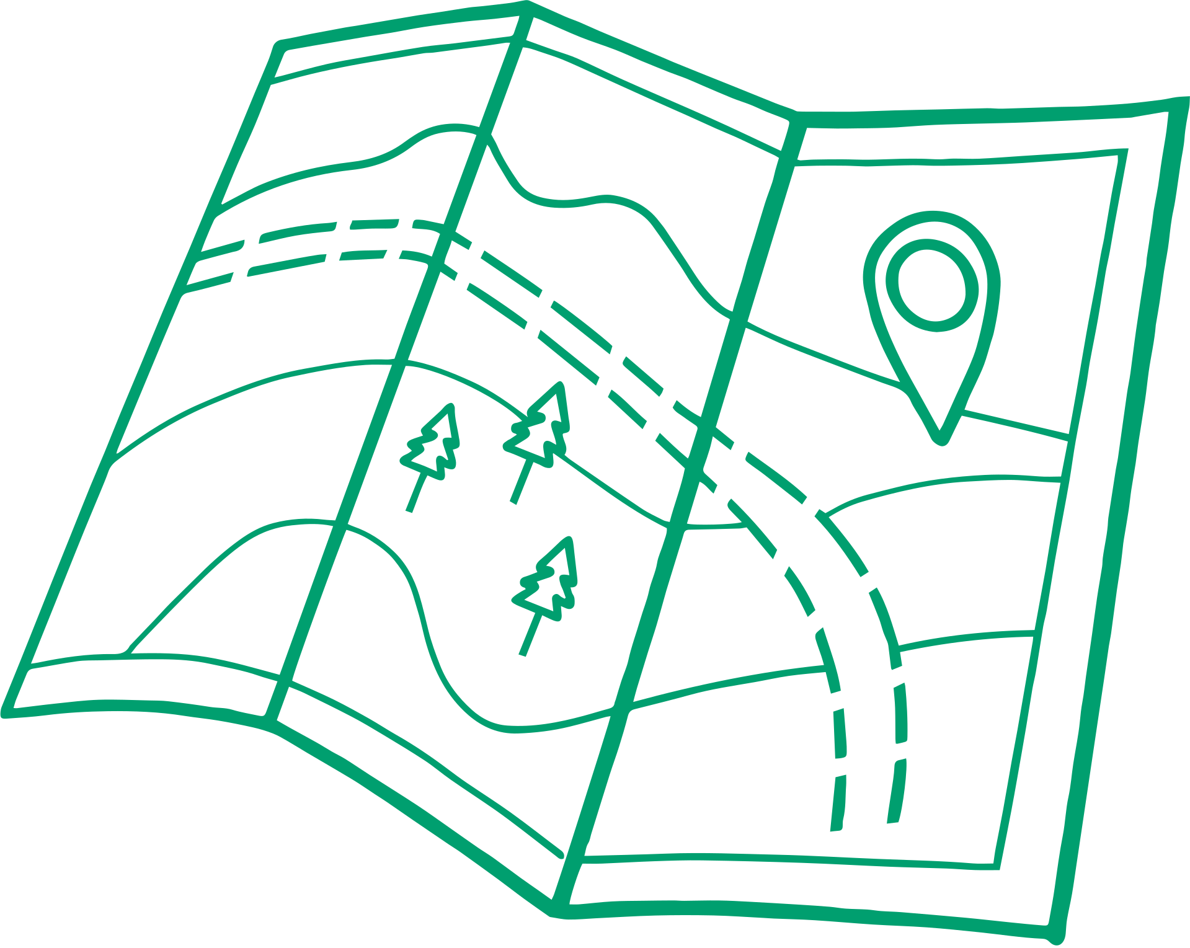


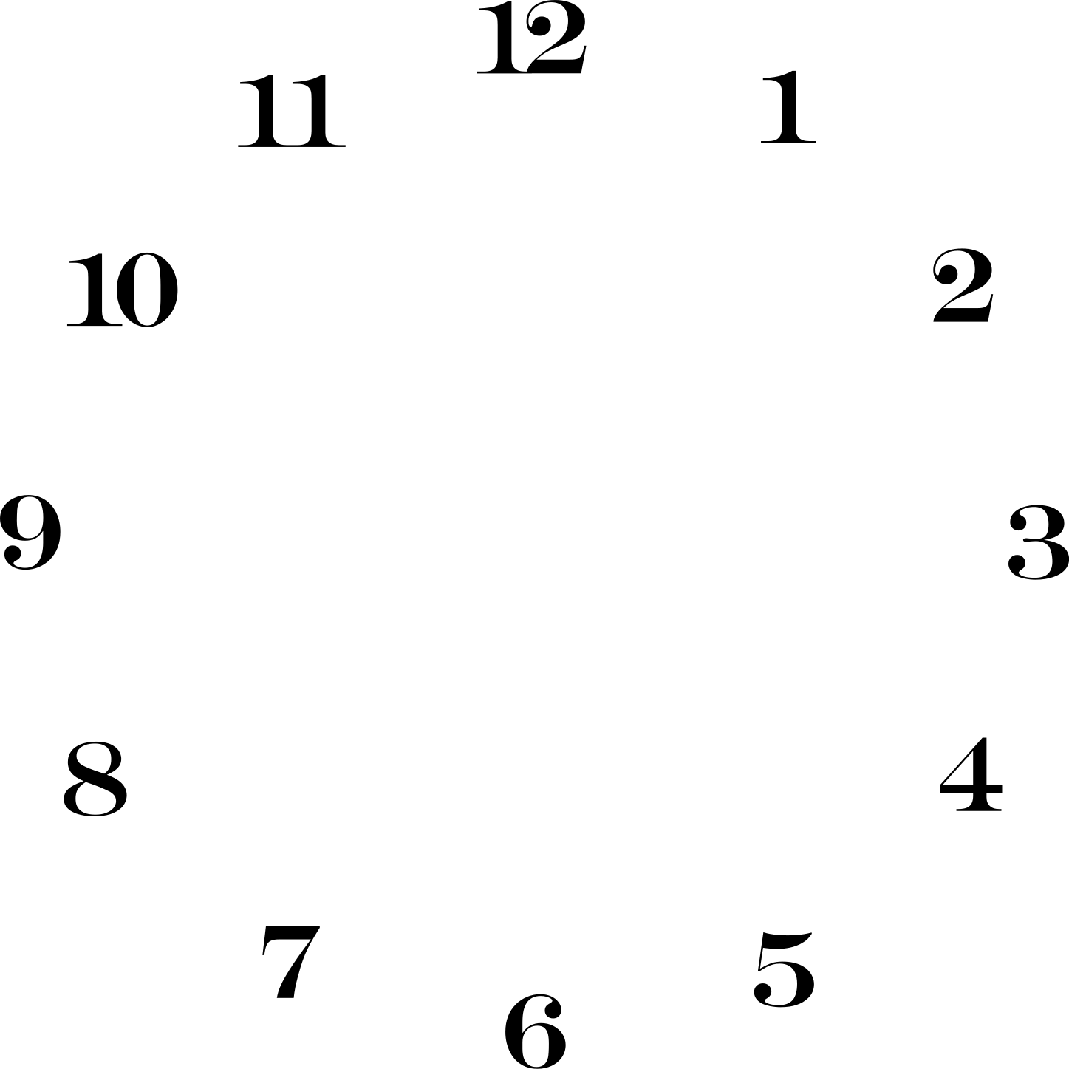


Der USB-Stick wurde gestohlen,
und nun soll Geld erpresst
werden. Die Aufgabe ist
es, den geforderten Ort, den
Zeitpunkt und den Geldbetrag der
Übergabe zu bestimmen und ein Erpresservideo mit Spielfiguren zu erstellen.
Ort
Uhrzeit
>
Uhr
51°58'03.8"N 7°37'46.7"E
Pavillon
im Wienburgpark
Schlossplatz
Escape & Make © 2026 vom Digitallabor Münster ist lizensiert unter CC BY-NC-SA 4.0.

Slide 2





Heute
Datum der Übergabe
>
Datum
Betrag
ABZWEIGUNG
NACHT
GEMEINSCHAFT
WILDREIS
SCHNULLER
KLAVIER
Escape & Make © 2026 vom Digitallabor Münster ist lizensiert unter CC BY-NC-SA 4.0.

